Slide 1

V DOMINGO DE CUARESMA
NOVEDAD
PERDÓN

Slide 2
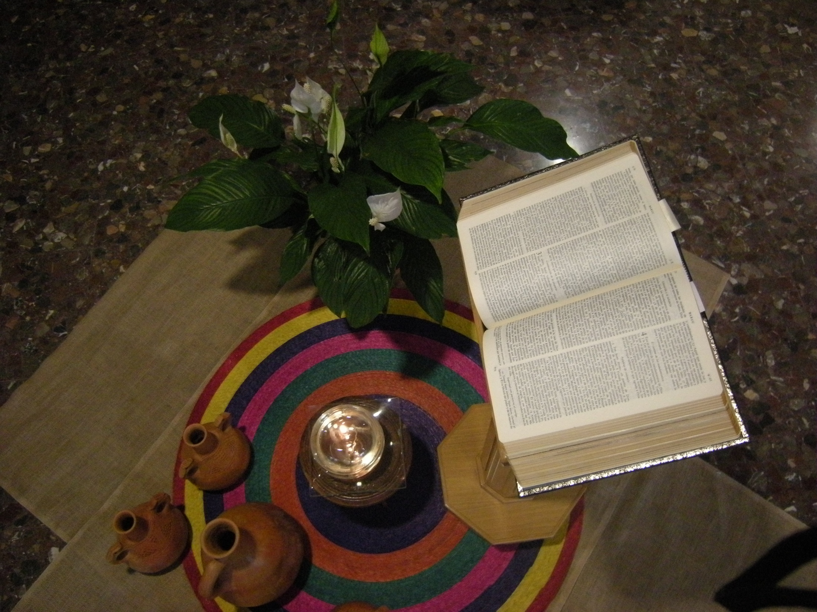
Los textos de este domingo nos invitan a construir una Iglesia más evangélica, más fiel a Jesucristo, que tenga como luz la Palabra de Dios.
Hemos de confiar en que atrapados por su gracia se pueden realizar cosas que parecen un sueño.

Slide 3
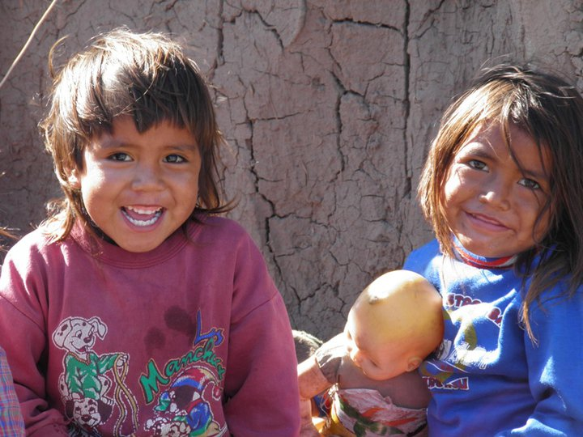
Hoy en el evangelio vemos que hay quienes se creen justos porque observan la ley y piensan que tienen derecho a condenar.
Jesús nos hace entender que quien conoce a Dios no condena, invita a dejarse atrapar por el amor y la misericordia que tienen capacidad de transformar las personas.
(Basado en la Misa de cada día Ed. Claret)

Slide 4

“Estoy a punto de hacer una cosa nueva que ya comienza a nacer
¿No lo notáis?” (Is 43,19)

Slide 5
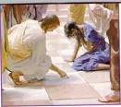
MUJER,
DÓNDE
ESTÁN?...

Slide 6
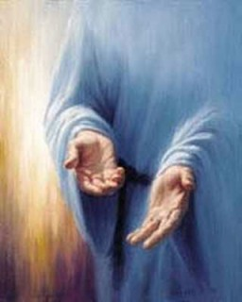
YO TAMPOCO TE CONDENO,
VETE EN PAZ

Slide 7

¿No puede ser esta actitud de Jesús, la novedad de la que nos habla la primera lectura?

Slide 8
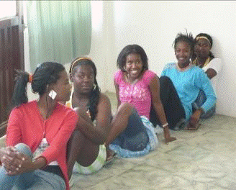
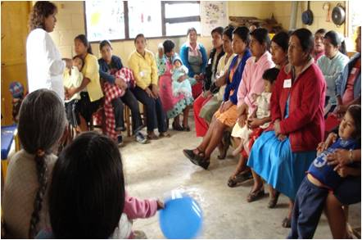
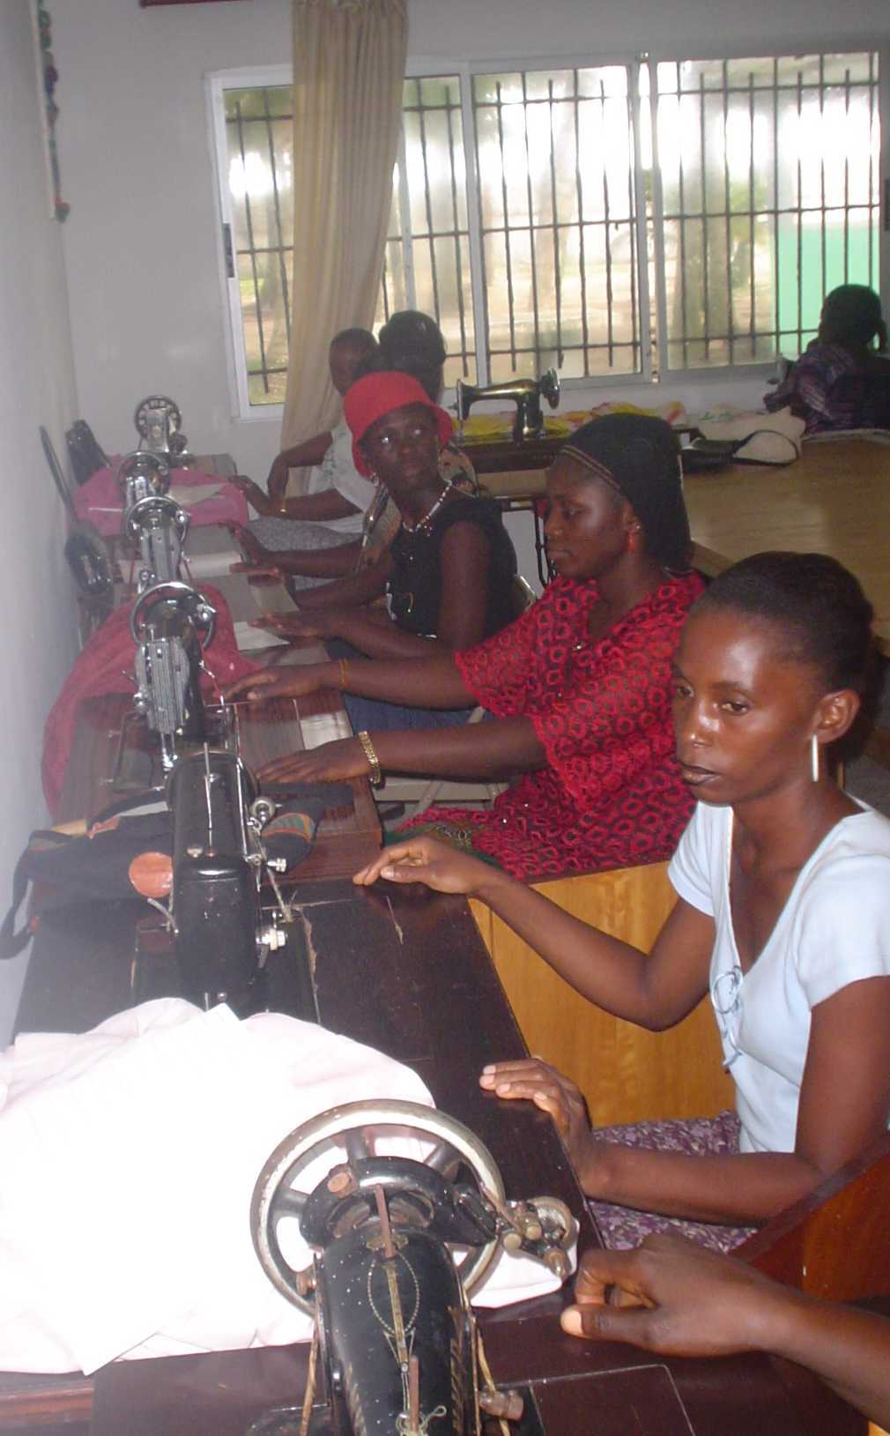
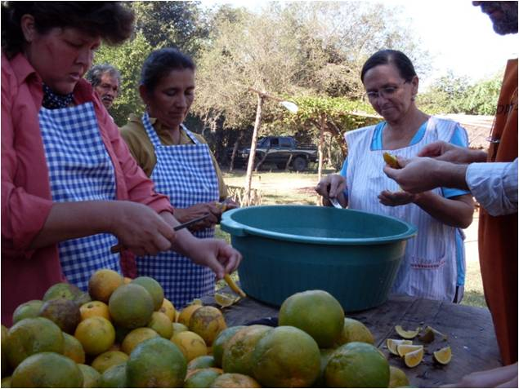
¿Cómo podemos avanzar en el camino de dignificar la vida de las mujeres?
¿Descubro en mi vida la novedad que transforma?
Cómo vivo el perdón ¿lo acojo con humildad y lo doy con generosidad?

Slide 9
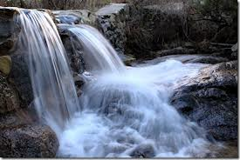
Señor Jesucristo, ayúdanos a darnos cuenta de la fuerza de tu acción salvadora en el mundo.
Ábrenos los ojos para saber agradecer tanta gente que vive para los demás, que se dedica a hacer el bien y a perdonar de todo corazón.

Slide 10
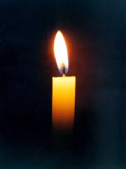
Haznos caminar con audacia mirando con esperanza la meta de la resurrección y de la vida en plenitud, con la certeza y la convicción de que eres Tú quien lo quiere y lo hace posible.
Danos la fuerza de tu Pascua.

